Slide 1
Rekonstrukce historického objektu na bytový dům v centru Rokycan
Autor diplomové práce: Bc. Pavel Otto
Vedoucí diplomové práce: prof. Ing. Ingrid Juhásová Šenitková, CSc.
Ing. Karolína Škrlantová
Oponent diplomové práce: Ing. Michal Lávička

Slide 2
Osnova obhajoby
Cíl diplomové práce
Popis aplikační části
Popis stávajícího objektu
Stávající stav
Historie objektu
Navrhovaný stav
Půdorys I.NP
Půdorys II.NP
Půdorys III.NP
Skladby konstrukcí
Závěr
Odpovědi na otázky oponenta diplomové práce

Slide 3
Cíl diplomové práce
Cílem diplomové práce je návrh rekonstrukce historického městského domu v centru Rokycan na bytový dům. Po schválení studie bude vypracována stavebně architektonická část. Projektová dokumentace bude provedena v souladu s vyhláškou 499/2006 příloha 6 v platném znění.

Slide 4
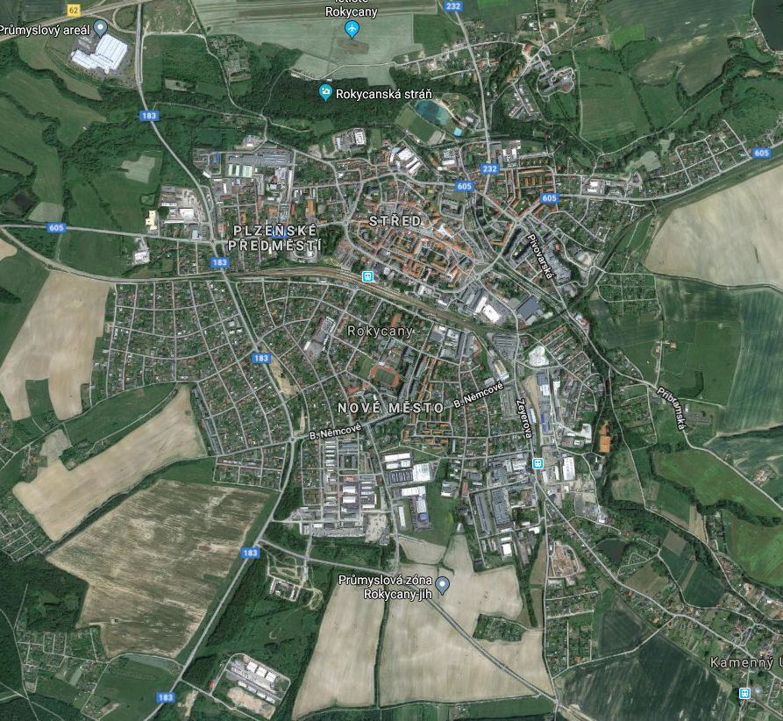
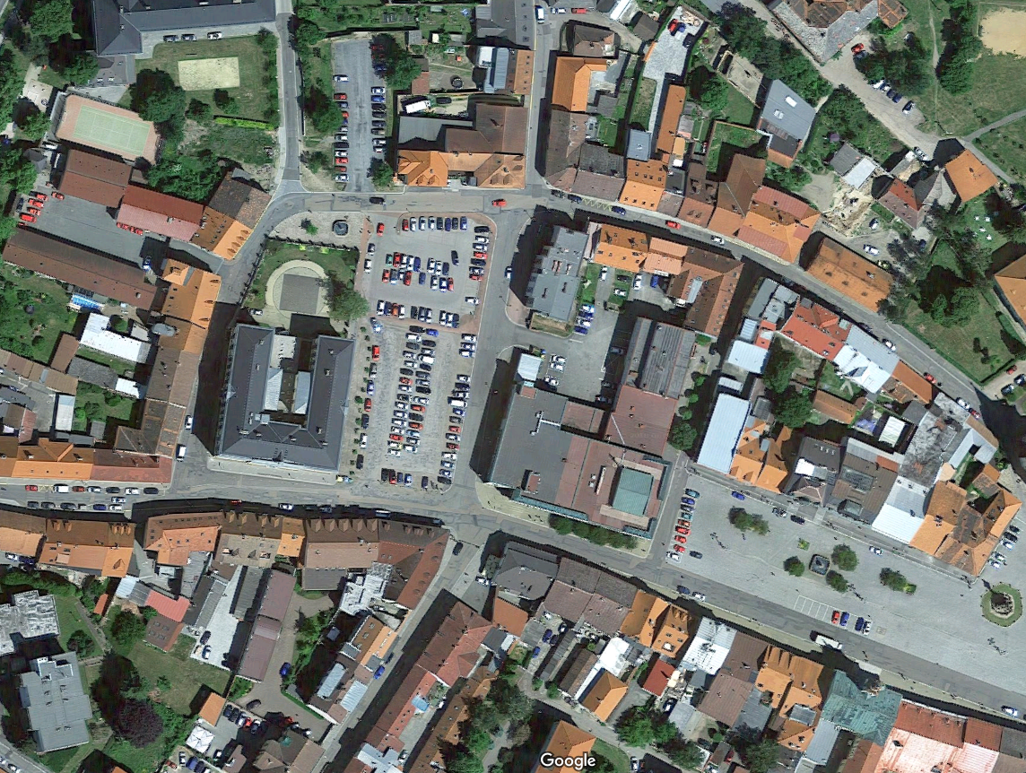
Popis aplikační části
Centrum města Rokycany
Komenského č. p. 31
Pozemek s p. č. st.35/1
Plocha pozemku 438 m²
Památková zóna města
Zdroj: google.cz/maps
Zdroj: google.cz/maps

Slide 5
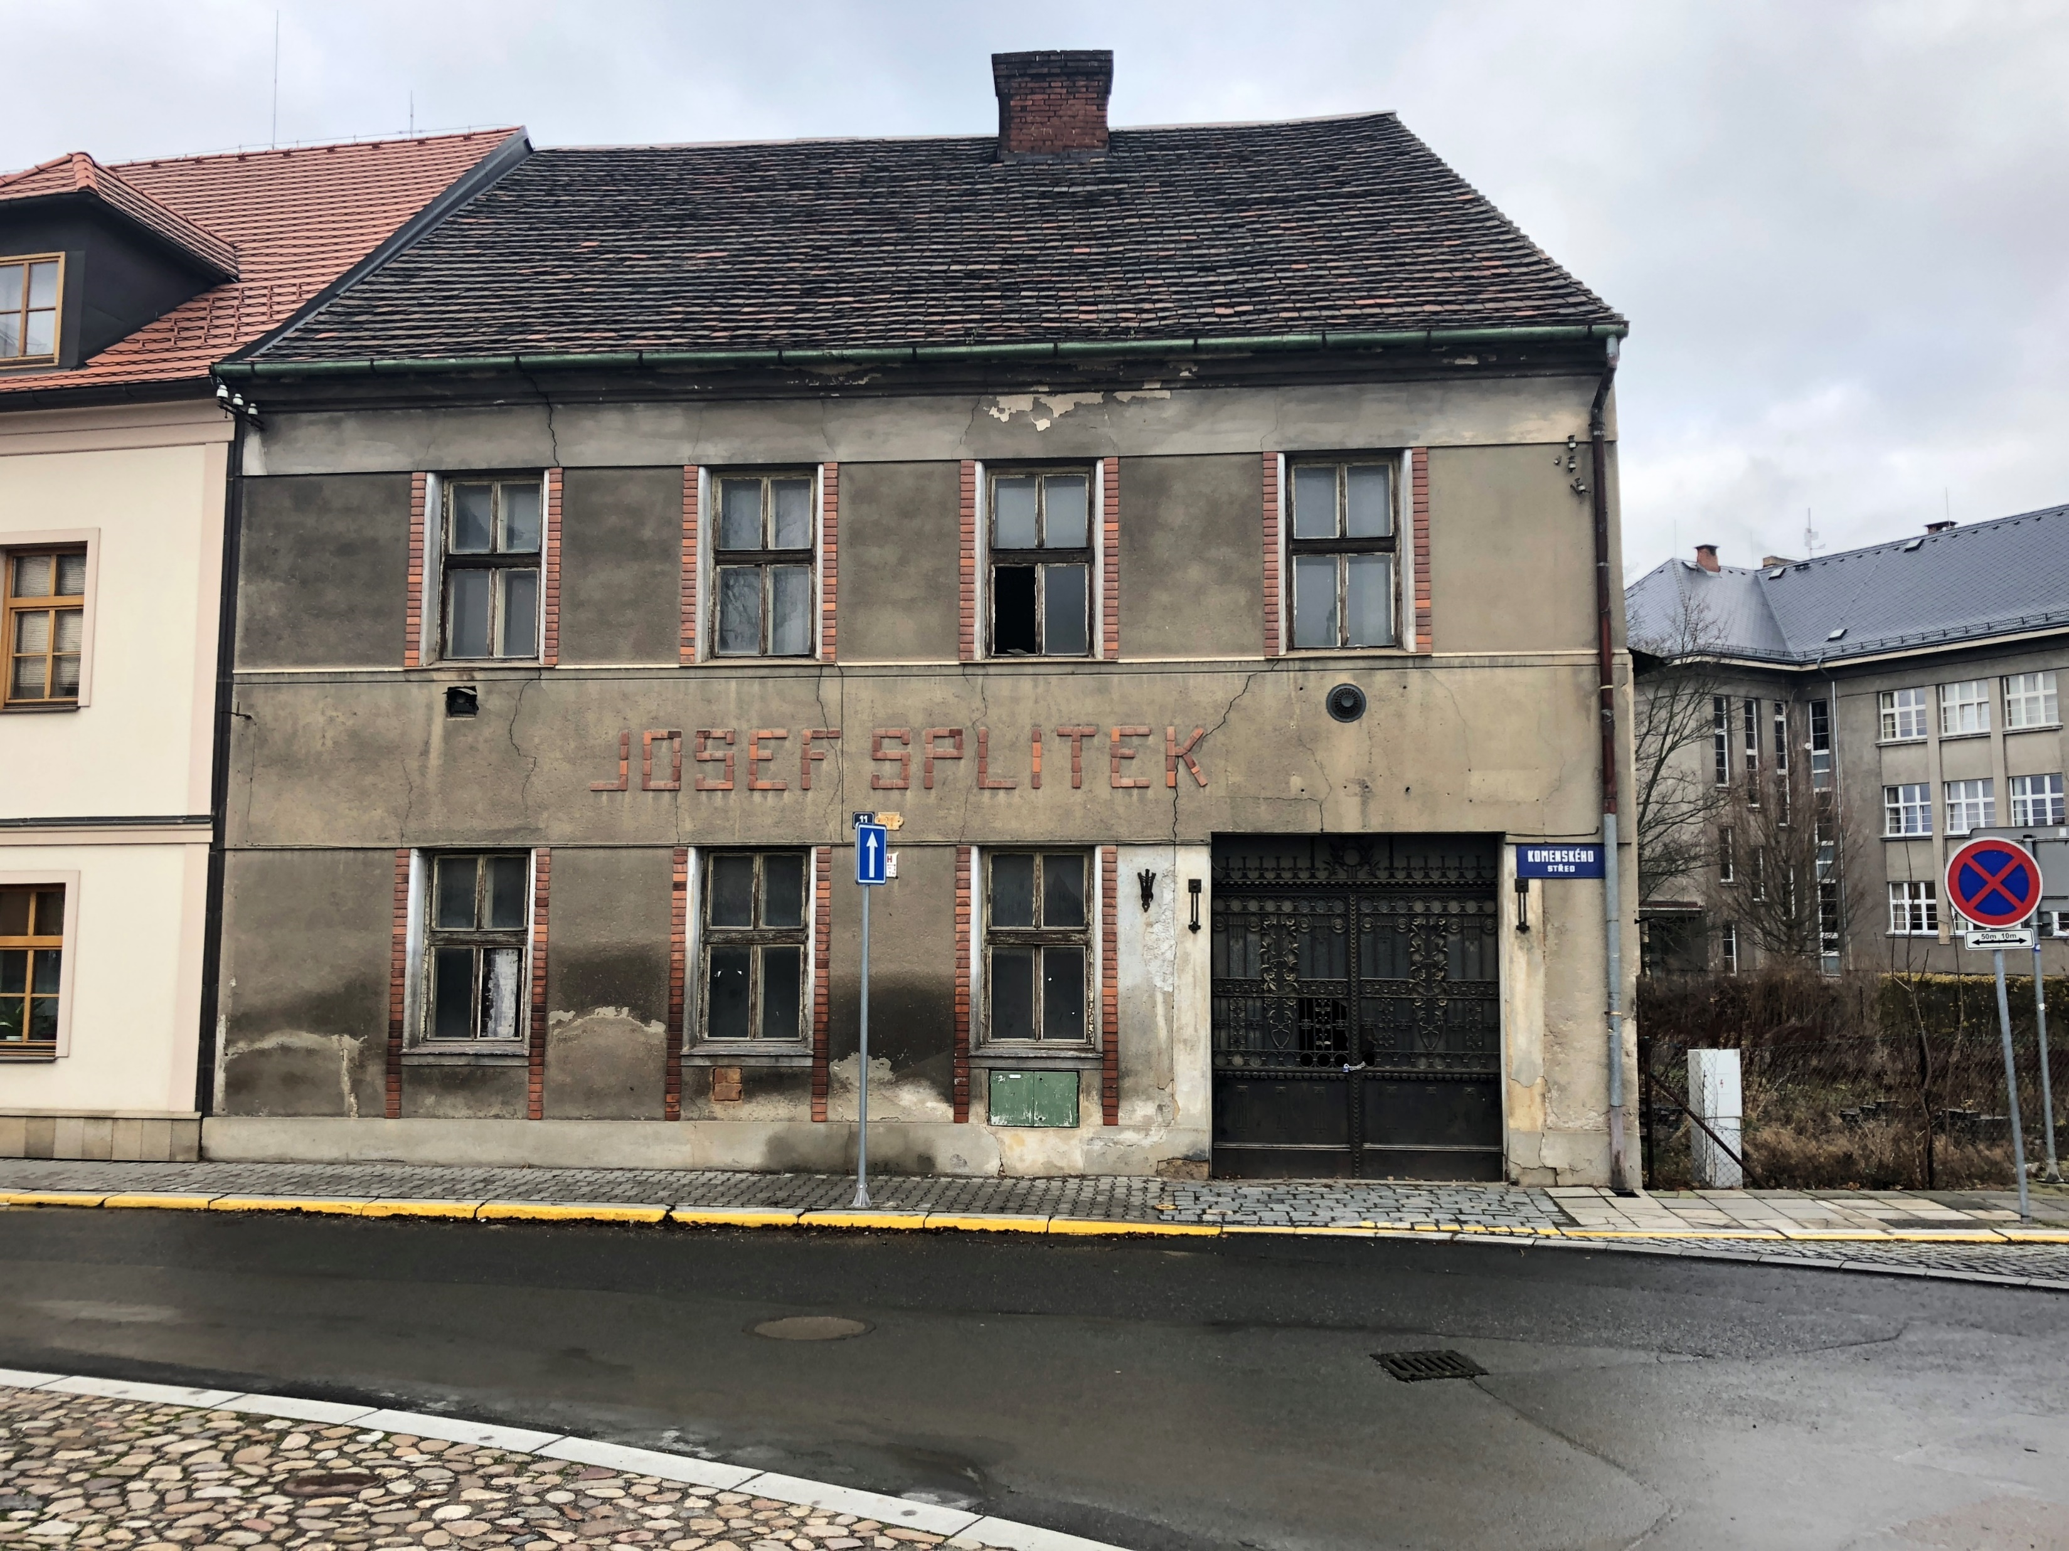
Popis stávajícího objektu
Patrový rodinný dům se sedlovou střechou
Předpokládané založení na pasech z lomového kamene
Zdivo z cihel plných pálených
Klasický vaznicový krov se stojatou stolicí
Zastavěná plocha objektu 223,6 m²
Užitná plocha objektu 298,5 m²
Zdroj: vlastní

Slide 6
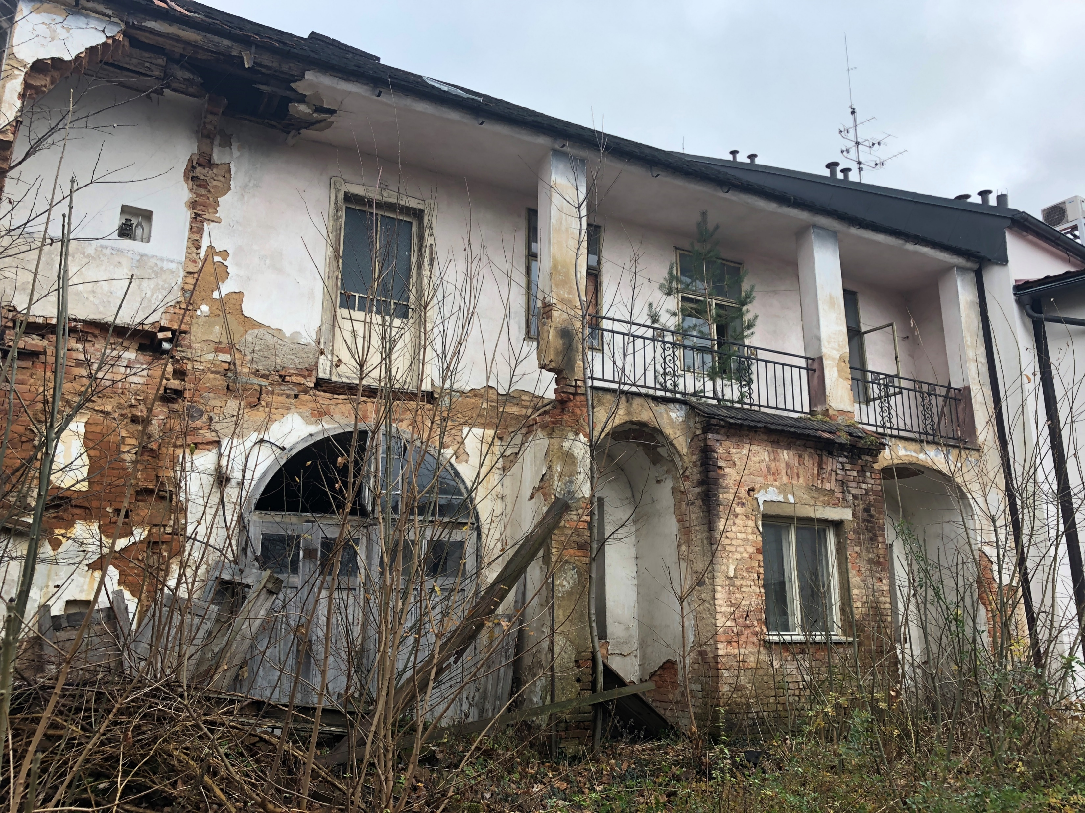
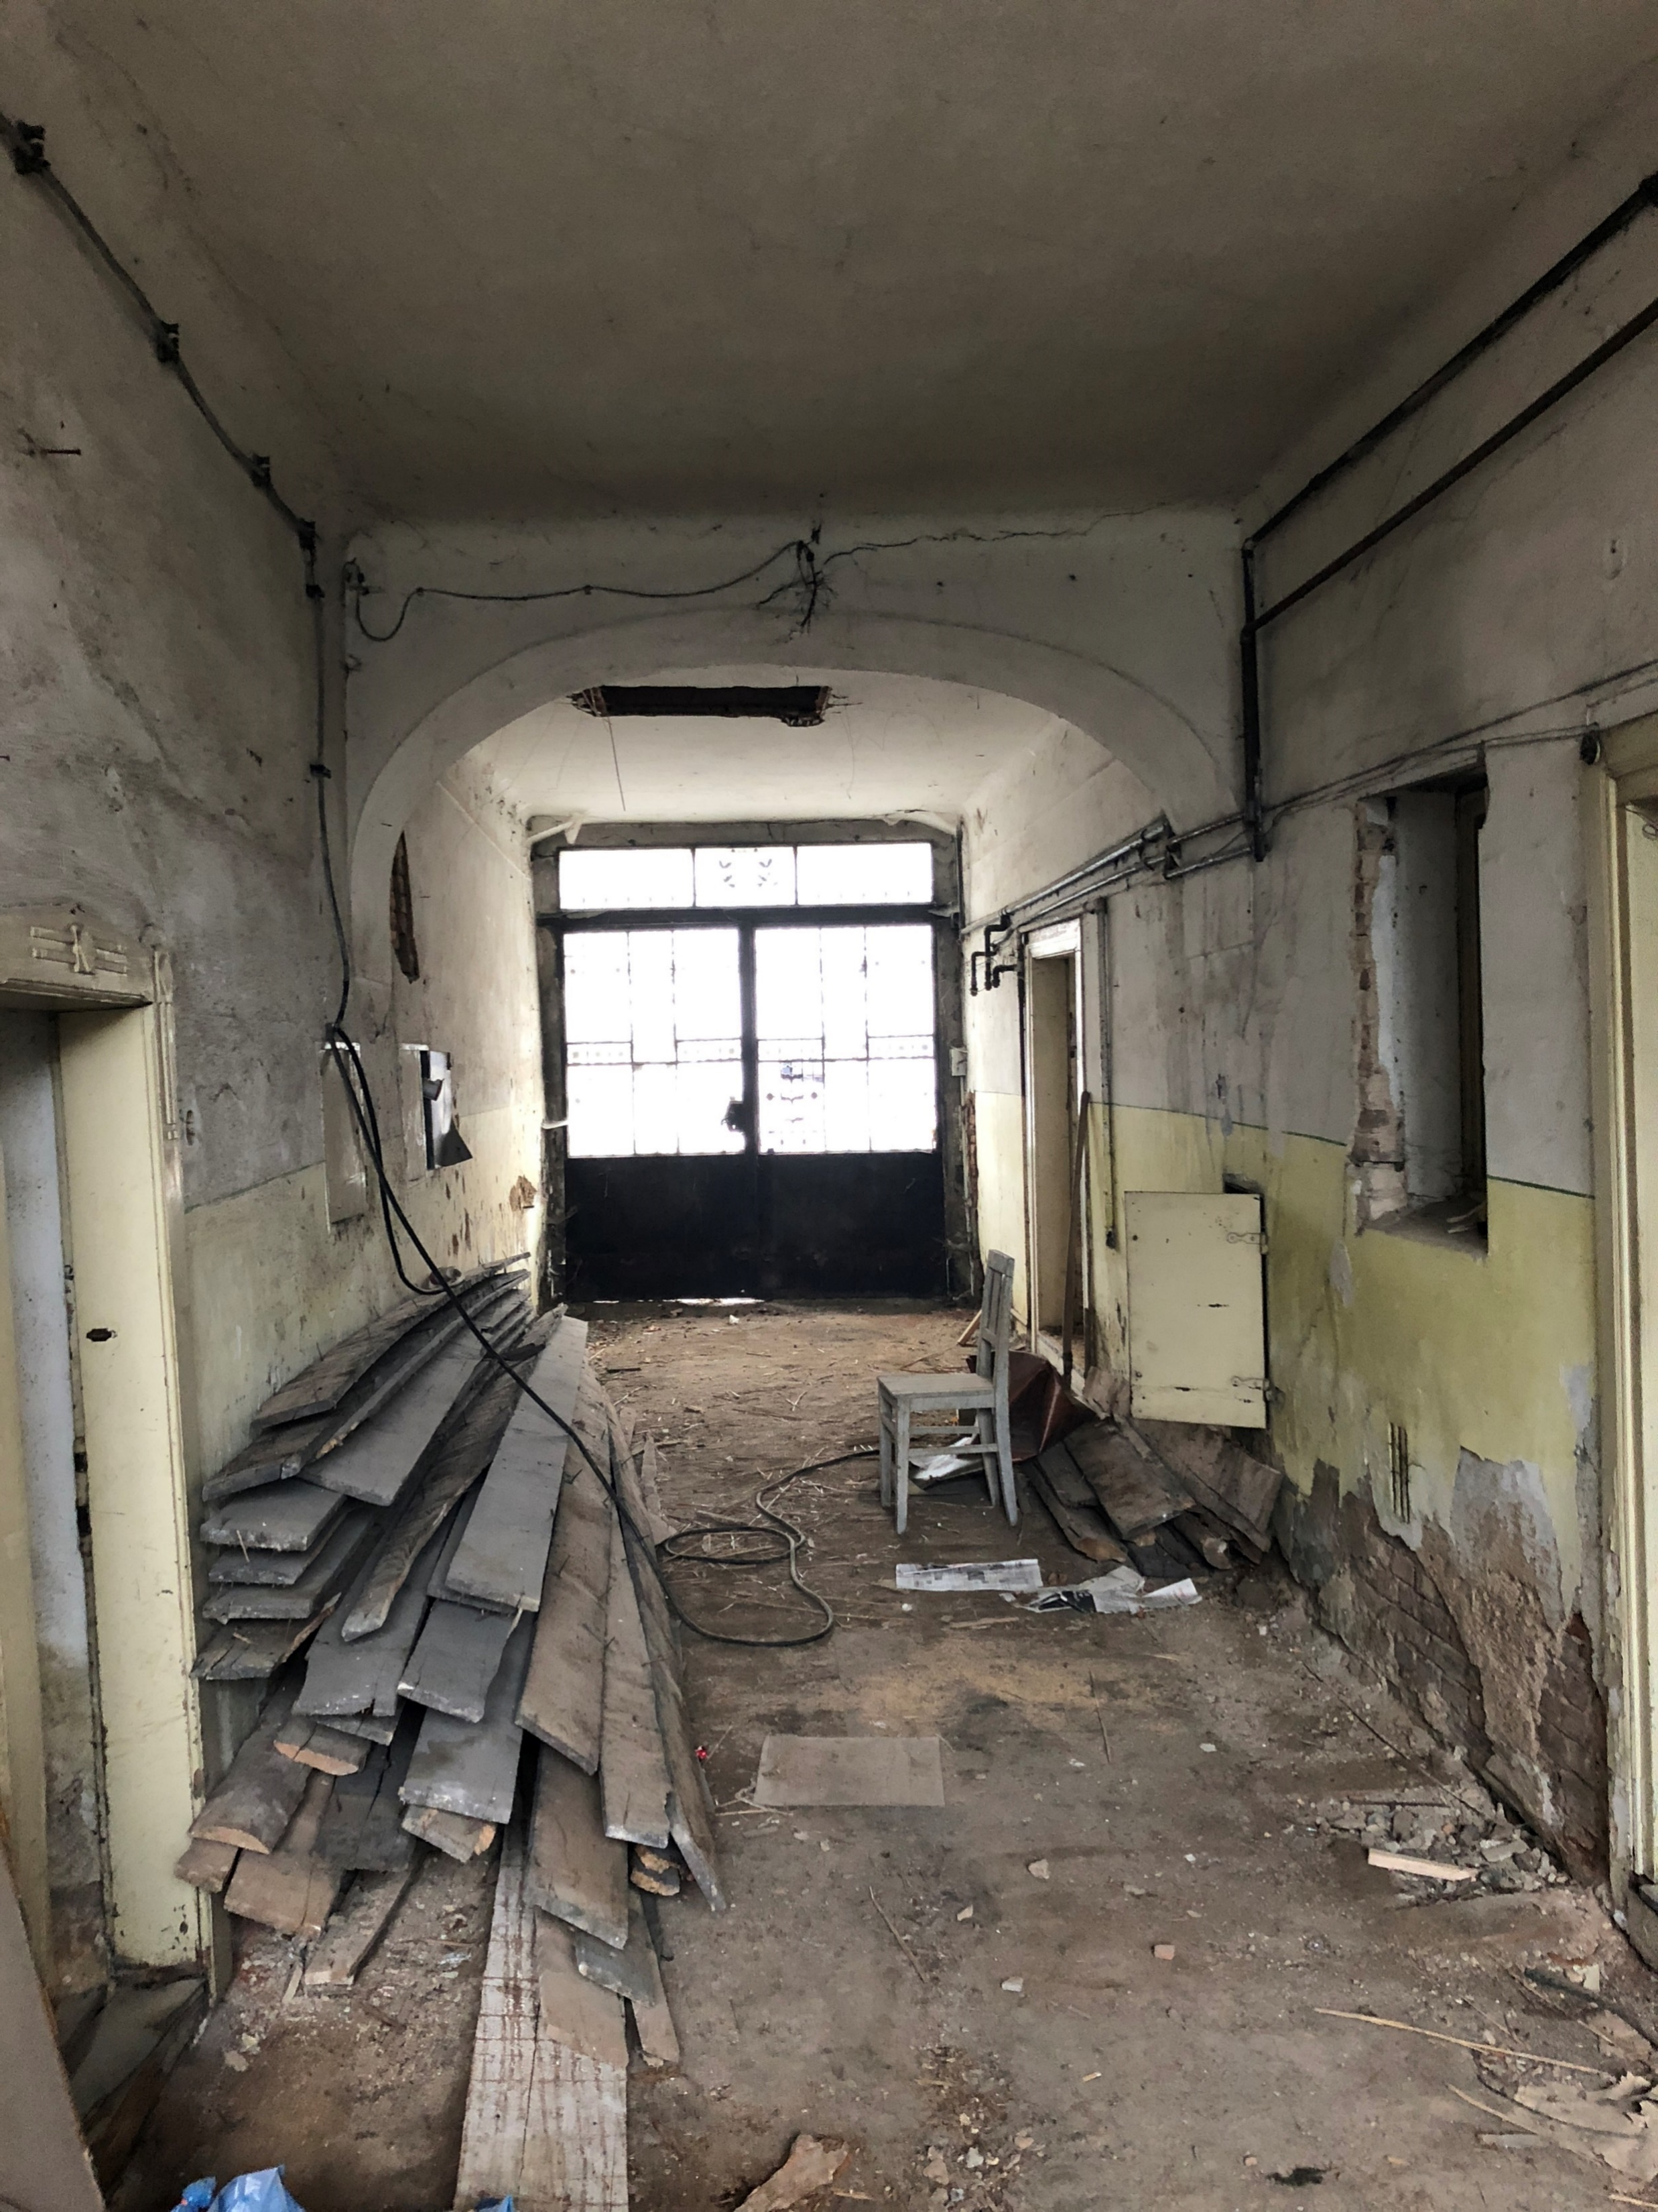
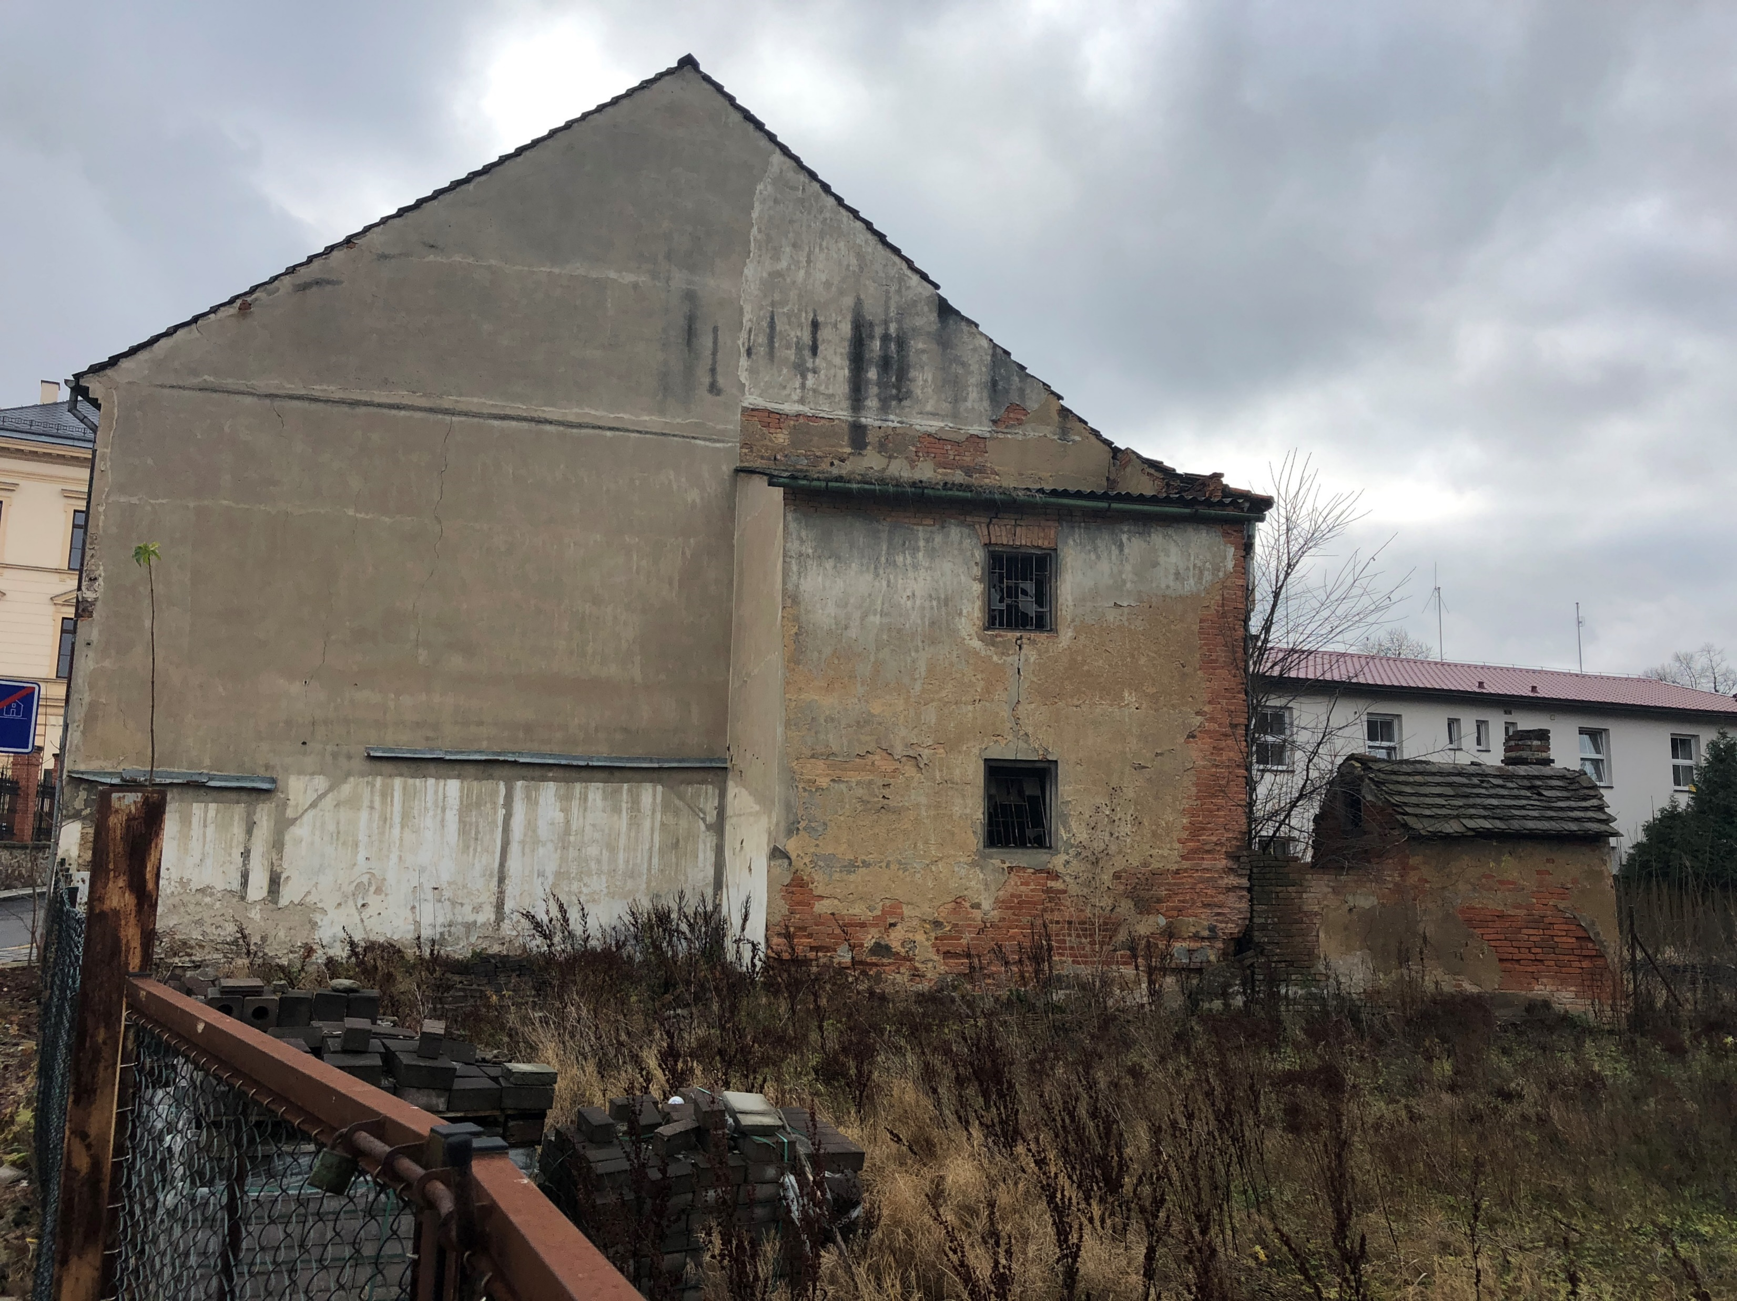
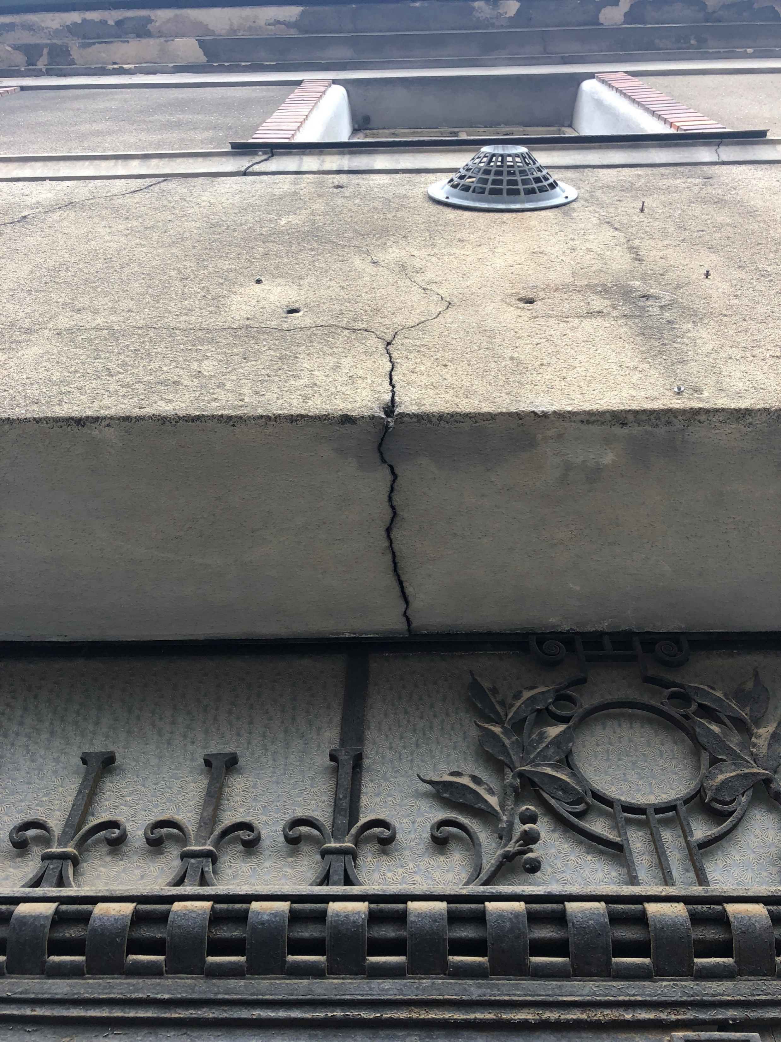
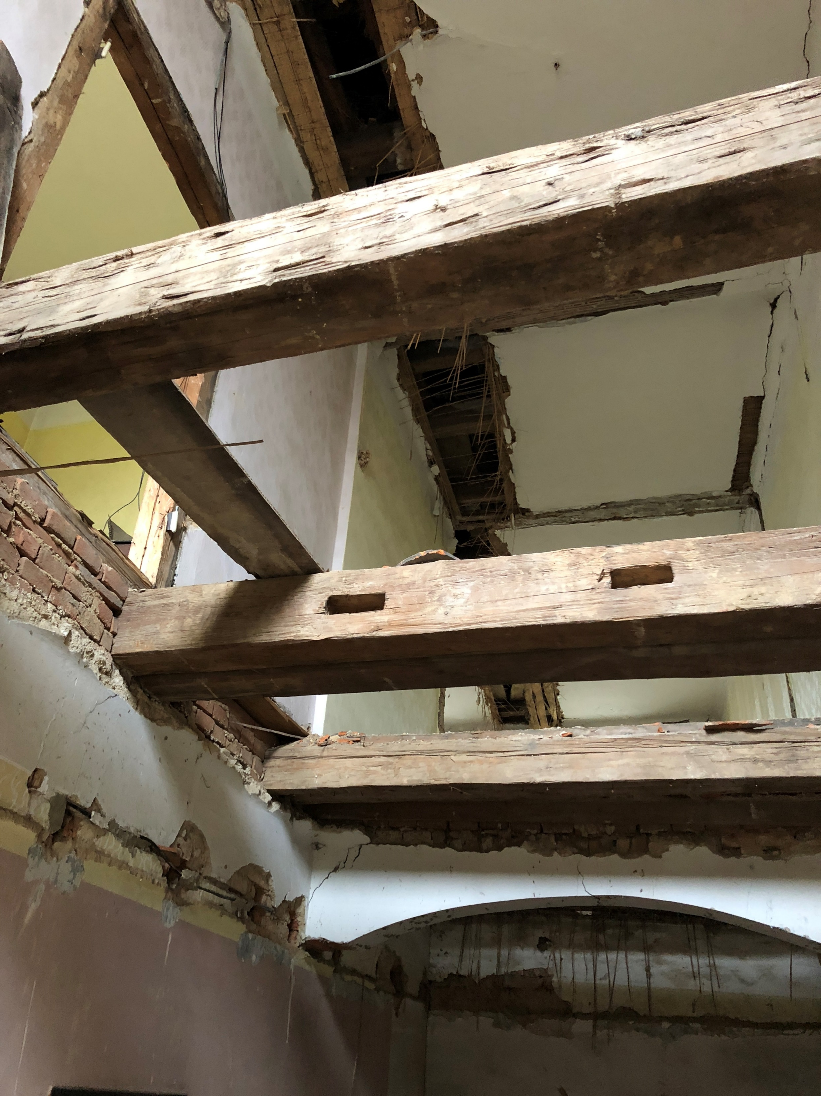
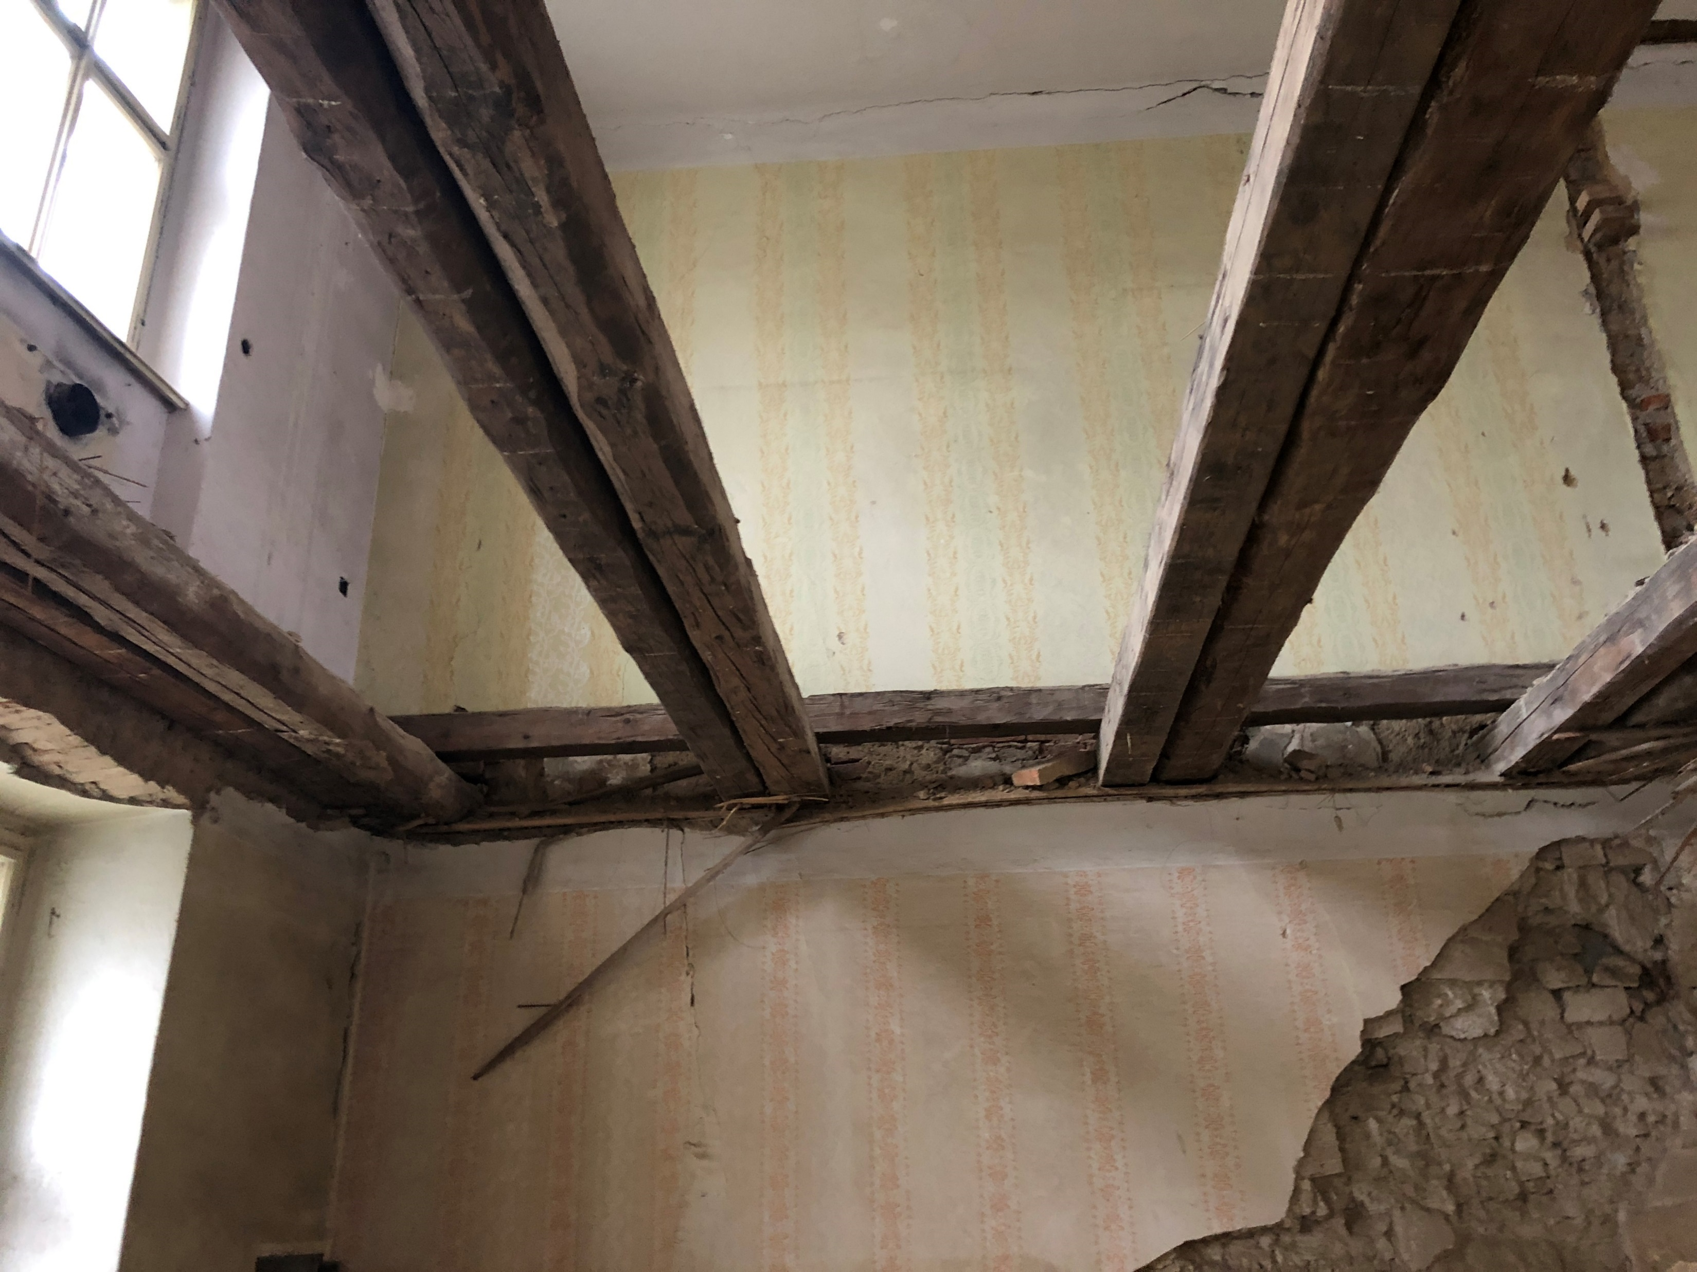
Stávající stav
Zdroj: vlastní
Zdroj: vlastní
Zdroj: vlastní
Zdroj: vlastní
Zdroj: vlastní
Zdroj: vlastní

Slide 7
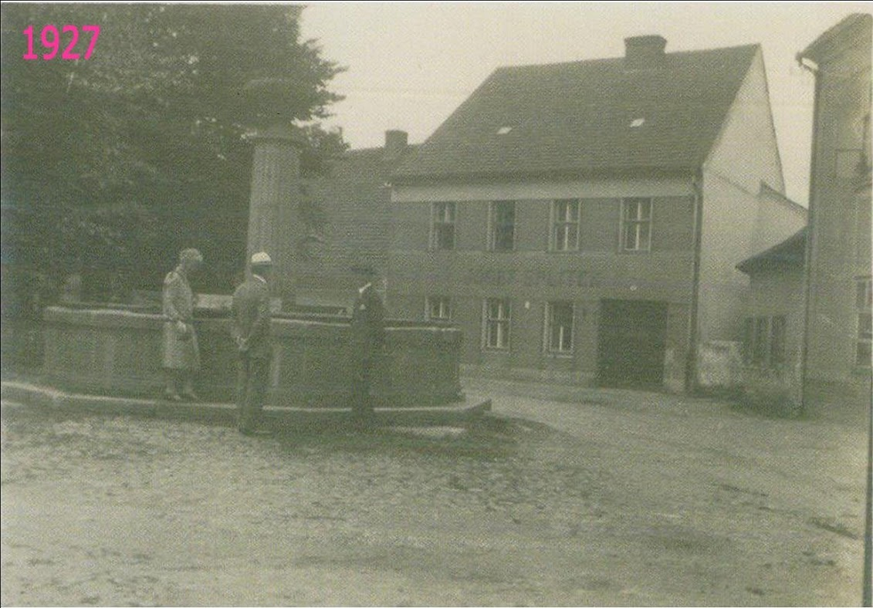
Historie objektu
Vyhoření města Rokycany roku 1784 včetně řešeného objektu.
Do roku 1894 bylo přízemí objektu využíváno jako stáje pro koně, poté bylo přestavěné na byt.
Roku 1910 koupil dům Josef Splítek a provozoval v objektu zámečnickou dílnu.
V 60.-80. letech 20.století utrpěl dům značné škody okolními demolicemi.
Zdroj: Batěk, 2006

Slide 8
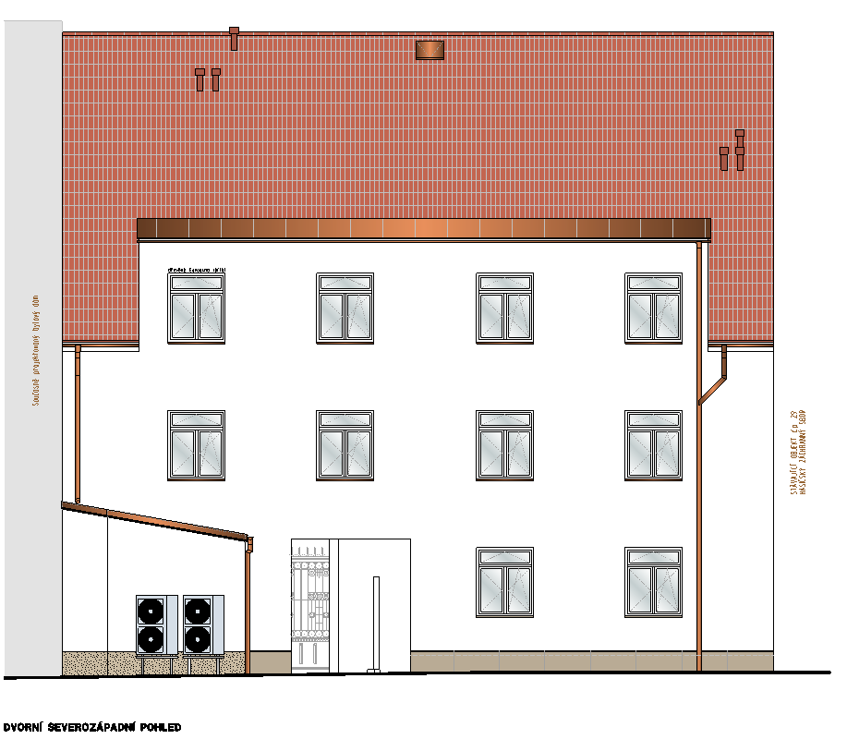
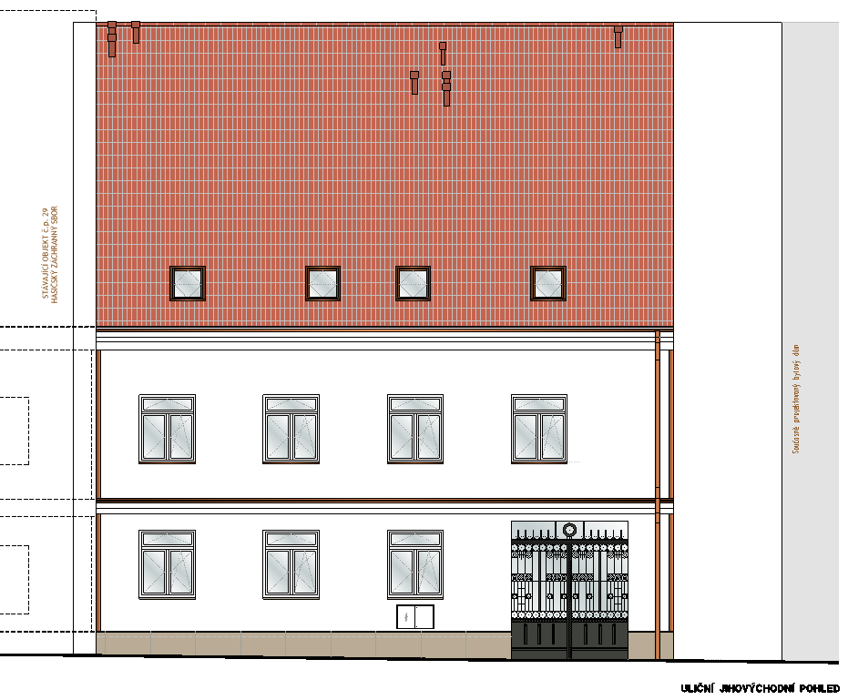
Navrhovaný stav
Zdroj: vlastní
Rozsáhle stavební úpravy stávajícího objektu
Zachování totožného uličního vzhledu.
Původní, renovovaná vrata.
Nové základové pasy a výměna pod zachovávanými stěnami.
Zdivo z cihelného bloku Porotherm .
Vložkový stropní systém NORD s předpjatými nosnými trámy.
Vaznicový krov se stojatou stolicí, ocelové vaznice.
krytina Bramac Granát 13 cihlové barvy.
Vytápění pomocí dvou tepelných čerpadel AC Heating AW14-3P.
Odečet vody užitkové a topné – bytové stanice.
Zastavěná plocha 228,7m², užitná plocha 562,4m², výška objektu 13,65m.
Akustické řešení schodiště – Schöck Tronsole typ T
Zdroj: vlastní
Zdroj:

Slide 9
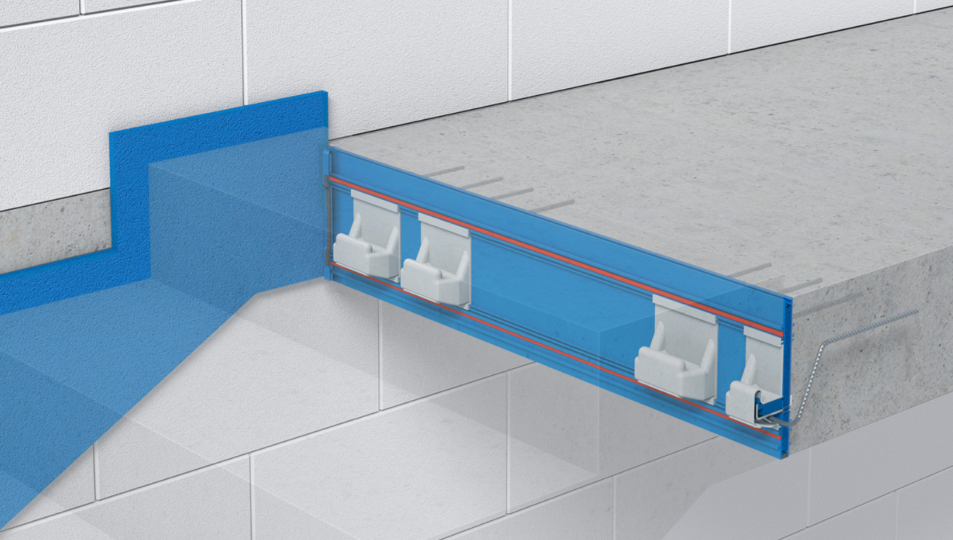
Schöck Tronsole typ T
Schöck Tronsole typ L
Zdroj: schoeck-wittek.cz

Slide 10
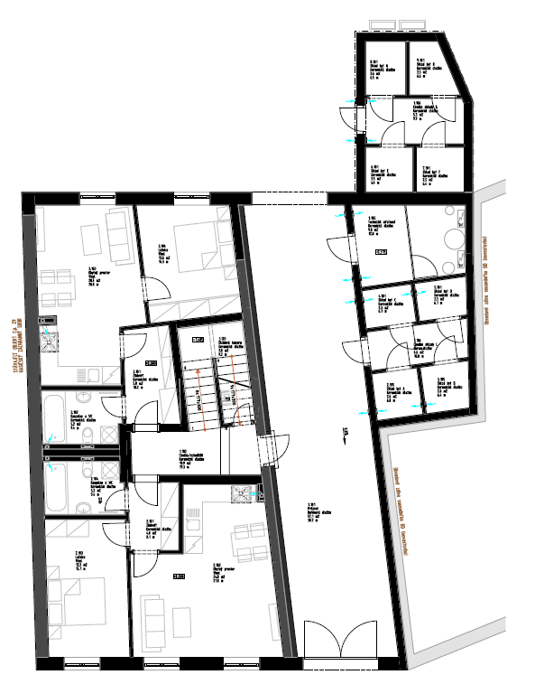
Půdorys i.np
Zdroj: vlastní
Dvě ponechávané nosné stěny ošetřeny tlakovou injektáží
2x byt 2+KK (47,3m², 44,0m²).
Průjezd do dvora.
Sklady pro jednotlivé byty.
Technická místnost, úklidová místnost.
Světlá výška 2,62m.
Užitná plocha podlaží 202,82m²

Slide 11
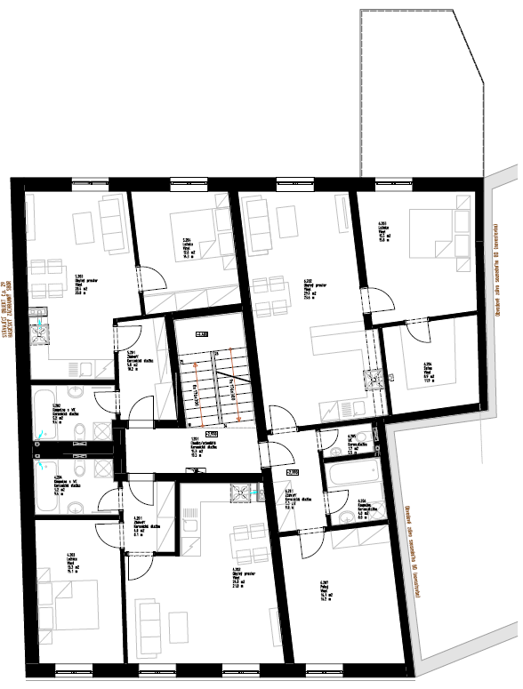
Půdorys II.np
Zdroj: vlastní
Dvě bytové jednotky 2+KK (47,3 m², 44,0m2).
Jedna bytová jednotka 3+KK (81,0 m²).
Světlá výška 2,63m.
Užitná plocha podlaží 187,55m²

Slide 12
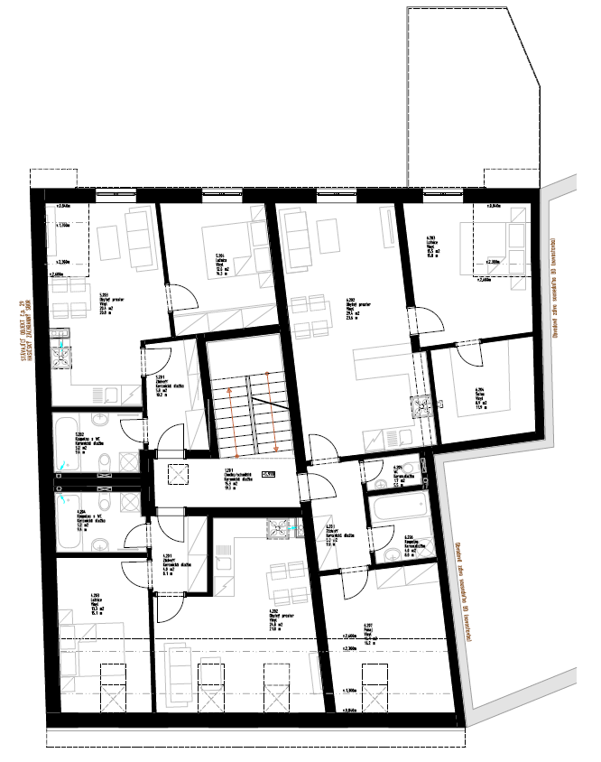
Půdorys iii.np
Zdroj: vlastní
Dvě bytové jednotky 2+KK (47,3 m², 44,0m2).
Jedna bytová jednotka 3+KK (81,0 m²).
Vikýř směrem do dvora.
Sádrokartonový podhled.
Světlá výška 2,63m.
Užitná plocha podlaží 187,45m²

Slide 13
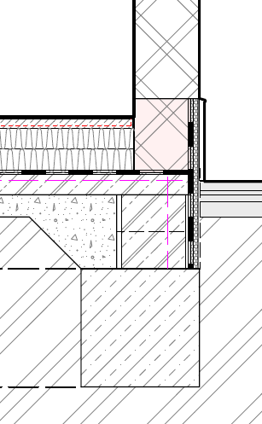
Skladby konstrukcí
PODLAHA NA TERÉNU:
nášlapná vrstva (keram. dl. + lepidlo, vinyl) 15 mm
betonová mazanina + PP výztuž 65 mm
PE fólie (separační vrstva)
Tepelná izolace EPS 150S 300 mm
Izolační asfaltový modifikovaný pás
Glastek 40 Special Mineral 4 mm
ALP Asfaltový penetrační lak
Železobetonová deska 150mm
se sítí 5/100/100 mm (beton C20/25)
Hutněný podsyp ze štěrkodrtě 8-32mm 150mm
Upravená hutněná zemní pláň
Zdroj: vlastní

Slide 14
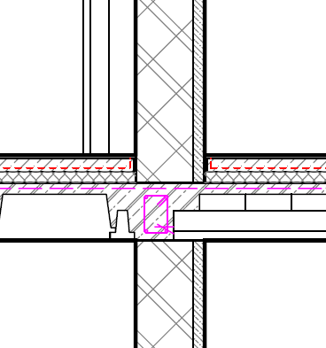
Skladby konstrukcí
PODLAHA V PATŘE:
nášlapná vrstva (keram. dl. + lepidlo, vinyl) 15 mm
betonová mazanina + PP výztuž 65 mm
PE-fólie (separační vrstva)
Rockwool Steprock ND 50 mm
Konstrukce stropu z vložkového systému CZ NORD 250mm
Vnitřní sádrová omítka 15mm
Zdroj: vlastní

Slide 15
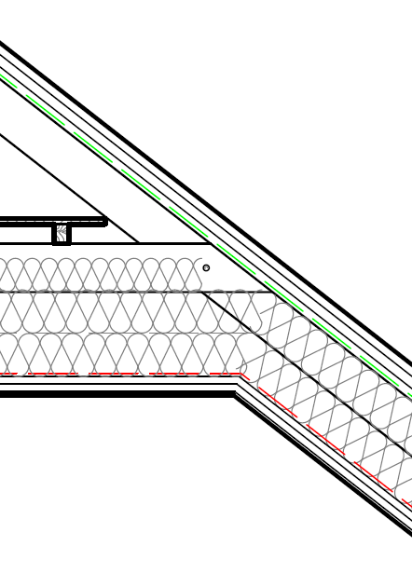
Skladby konstrukcí
STŘEŠNÍ SOUVRSTVÍ:
Střešní keramická (pálená) skládaná krytina Bramac Granát 13
Latě/Kontralatě 40/60mm
Doplňková hydroizolační vrstva
Krokev 100/180
+ Isover UNIROL PROFI tl. 180mm
Tepelná izolace Isover UNIROL PROFI tl. 180mm
Parotěsná fólie lehkého typu + těsnící pásky
Konstrukce podhledu (SDK desky dle zprávy PBŘ tl. 12,5mm
+ instalační křížový rošt na fixní závěs)
Zdroj: vlastní

Slide 16
závěr
Cíl diplomové práce byl splněn.
Navržení rekonstrukce historického městského domu.
Vypracování PD dle vyhlášky 499/2006 Sb. příloha č. 6 v platném znění – projekt pro provedení stavby.

Slide 17
Odpovědi na otázky oponenta diplomové práce
Zvažoval jste i využití objektu jako tzv. polyfunkční objekt? Co by to znamenalo pro Váš návrh.
Nezvažoval. Návrh spočíval s odsouhlasené studie s investorem, který si přál čistě bytoví dům.
Znamenalo by to v objektu navrhnout více funkční provoz s byty, kde souhrnná podlahová plocha bytů je menší než 2/3 celkové podlahové plochy objektu. Například v I.NP by mohl být obchod s malou ordinací a čekárnou.

Slide 18
DĚKUJI ZA POZORNOST ☺

